Slide 1
C Programming 5_static_arrays

Slide 2
Average test score
test1_score test2_score test3_score
 | 77 | 100 | 42

Slide 3
Arrays
int test_score[3] = {77, 100, -42};
[0] [1] [2]
Value
 | 77 | 100 | -42
Address
200 204 208

Slide 4
Addressing types
Виды адресаций процессора
Прямая адресация int a;
Базово-индексная адресация int b[3]; addr(b[k]) = (addr(b[0]) + k*sizeof(int))
Косвенная адресация int *ptr; ptr = &a;
a
 |  | -17
100
b[0] b[1] b[2]
 | 34 | -17 | 1237
200 204 208
a
ptr
 |  | -17 |  | 100
100 112

Slide 5
Array initialization
#define N 5
int a[N];
int b[5] = {1, 2, 3, 4, 5};
float c[] = {1.5, 3.2, 2.5};
int d[5] = {[3] = 9};
int e[N] = {0};

Slide 6
Array assignment
int a[5] = {5, 6, 7, 8, 9};
int b[5] = {1, 2, 3, 4, 5};
b = a; // Error
a = {5, 3}; // Error
a[2] = -17; // Ok
a[0] = b[4]; // Ok
a[2.5] = 33; // Error
b[4000] = 100; // Error, segfault
a[-1] = 8; // Ok, possible segfault

Slide 7
Static array size
int m[] = {1, 2, 3};
int array_size = sizeof(m) / sizeof(m[0]);

Slide 8
Print array
void print_array(int n, int array[n]) {
for (int i = 0; i < n; i++) {
printf("%d ", array[i]);
}
printf("\n");
}
…
int A[] = {1, 2, 3, 4, 5};
print_array(5, A);

Slide 9
"Delete" element in array
void delete_k_elem_array(int k, int n, int array[]) {
array[k] = 0;
for (int i = k; i < n; i++) {
array[i] = array[i + 1];
}
}
…
int array[5] = {1, 2, 3, 4, 5};
print_array(5, array);
delete_k_elem_array(2, 5, array); // изменяет значения array
print_array(5, array);

Slide 10
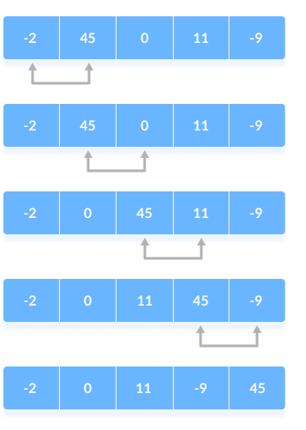
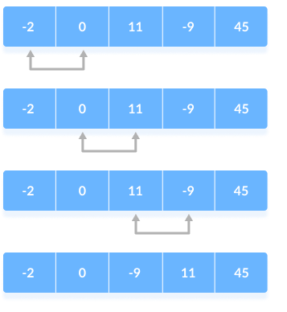
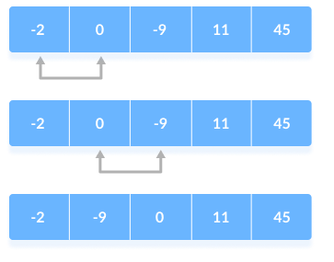
Bubble sort
Step = 0
Step = 1
Step = 2
i=0
i=1
i=2
i=3
i=4

Slide 11
Bubble sort
void bubble_sort(int n, int array[n]) {
for (int i = 0; i < n - 1; i++) {
for (int j = 0; j < n - i - 1; j++) {
if (array[j] > array[j + 1]) {
int tmp = array[j + 1];
array[j + 1] = array[j];
array[j] = tmp;
}
}
}
}

Slide 12
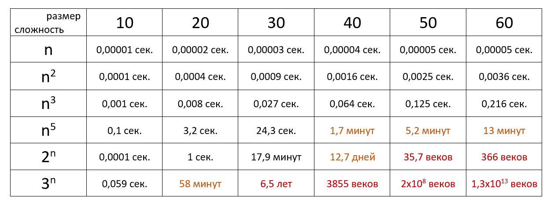
Algorithm complexity
https://tproger.ru/articles/computational-complexity-explained

Slide 13
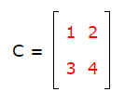
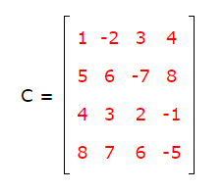
Matrices
int C1[2][2] = {{1, 2}, {3, 4}};
int C2[4][4] = {{1, -2, 3, 4},
{5, 6, -7, 8},
{4, 3, 2, -1},
{8, 7, 6, -5}};
 | Column 0 | Column 1
Row 0 | 1 | 2
Row 1 | 3 | 4

Slide 14
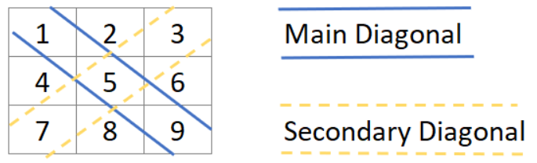
Diagonal
Главная диагональ
Побочная диагональ

Slide 15
Print Matrix
void print_matrix(int n, int m, int matrix[n][m]) {
for (int i = 0; i < n; i++) {
for (int j = 0; j < n; j++) {
printf("%d ", matrix[i][j]);
}
printf("\n");
}
}
…
int m[3][3] = {{1, 2, 3}, {4, 5, 6}, {7, 8, 9}};
print_matrix(3, 3, m);

Slide 16
Matrices (int)
int m[3][3] = {{1, 2, 3},
{4, 5, 6},
{7, 8, 9}};
m[0][0] m[0][1] m[0][2] m[1][0] m[1][1] m[1][2] m[2][0] m[2][1] m[2][2]
 | 1 | 2 | 3 | 4 | 5 | 6 | 7 | 8 | 9
208 212 216 220 224 228 232 236 240
addr(m[0][2]) = addr(c[0][0]) + 0*3*sizeof(int) + 2*sizeof(int) = 208 + 0 + 2*4 = 216

Slide 17
Matrices (char)
char c[3][3] = {{'A', 'B', 'C'},
{'D', 'E', 'F'},
{'G', 'H', 'I'}};
c[0][0] c[0][1] c[0][2] c[1][0] c[1][1] c[1][2] c[2][0] c[2][1] c[2][2]
 | A | B | C | D | E | F | G | H | I
15 16 17 18 19 20 21 22 23
addr(c[1][2]) = addr(c[0][0]) + 1*3*sizeof(char) + 2*sizeof(char) = 15 + 3 + 2 = 20

Slide 18
C Strings
char c1 = 'H';
char c2 = 'i';
char c3 = '!';
printf("%c %c %c\n", c1, c2, c3);
printf("%d %d %d\n", c1, c2, c3);

Slide 19
C Strings
char s[] = "Hi!";
printf("%s\n", s);

Slide 20
NUL ('\0')
s[0] s[1] s[2] s[3]
 | H | i | ! | \0
s[0] s[1] s[2] s[3]
 | 72 | 105 | 33 | 0

Slide 21
String from keyboard
char name[20];
printf("Enter name: ");
scanf("%s", name);
printf("Your name is %s\n", name);
printf("Enter name: ");
fgets(name, sizeof(name), stdin);
printf("My name is %s\n", name);

Slide 22
C String functions
#include <string.h> // Для работы с функциями
// обработки строк
strlen(); // Длина строки, не включая '\0'
strcpy(); // Копирование одной строки в другую
strncpy(); // Тоже самое, но с не выходя за размер n
puts(); // Вывод на экран строки
fgets(); // Ввод с клавиатуры строки
strcmp(); // Сравнение двух строк
strcat(); // Объединение двух строк
Подробнее пример в: 5_static_arrays/string_functions.c

Slide 23
rand()
#include <stdlib.h> // Для rand()
int a = rand(); // Случайное число в диапазоне int
int b = rand() % 100; // Число от 0 до 99
int c = (rand() % 100) + 50 // Число от 50 до 149
printf("a = %d, b = %d, c = %d\n", a, b, c);

Slide 24
rand(), srand()
#include <stdio.h> // для printf()
#include <stdlib.h> // Для rand()
#include <time.h> // для time()
int random(int min, int max) {
return (rand() % (max - min + 1)) + min;
}
int main() {
srand(time(NULL));
printf("random num = %d\n", random(-100, 100));
}

Slide 25

Github
https://github.com/kruffka/C-Programming

